Slide 1
PRESENTACIÓN PRACTICA 5
Guillermo, David y Ricardo

Slide 2

3. Roles.
Lider del proyecto.
Director de Proyectos.
Experto en aplicaciones.
Desarrollador.
Punto único de Contacto.

Slide 3
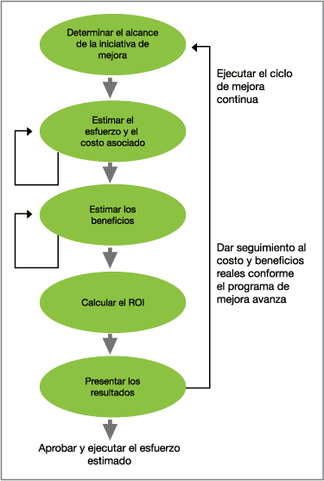
4.Implementación Etapas
Análisis de ROI.
Obtener un plan y presupuesto precisos.
Evaluar el Retorno de la Inversión (ROI).
Revisar sus especificaciones
Despejar sus dudas

Slide 4
5.Implementación De Desafios
Como animar a los usuarios a usar Odoo
Como lidiar con la gente que no lo usa
Como mantener las cosas simples
Como escribir un buen especificación

Slide 5
6. Metodología de ventas
El apartado de ventas hay 5 mandamientos que todo el mundo debe seguir
Es mas fácil vender 2 productos que 10
Controla el proceso de compras
No permitir que la lista de requisitos crezca y se escape de usted
Siempre trate de vender la solución lista para usar, no otra
Reduzca el número de persona de la evaluación

Slide 6
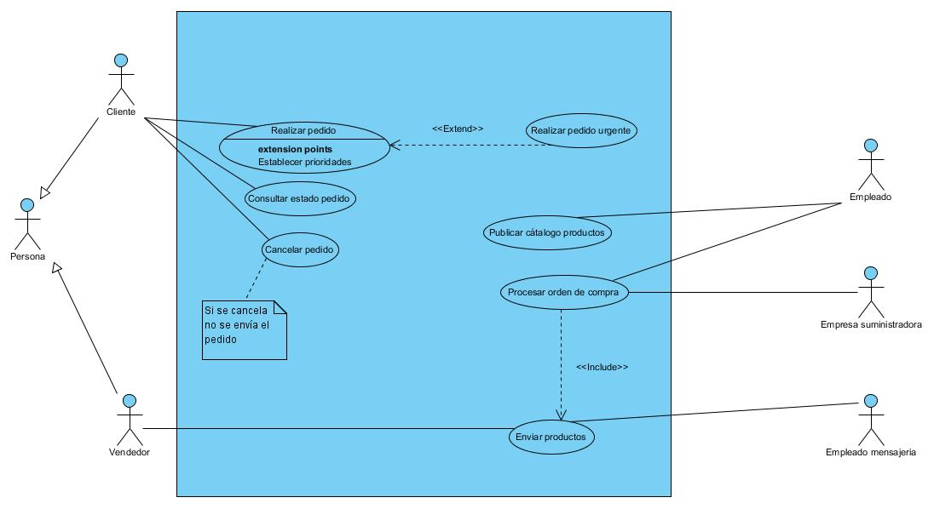
7.Implementación Etapas

Slide 7
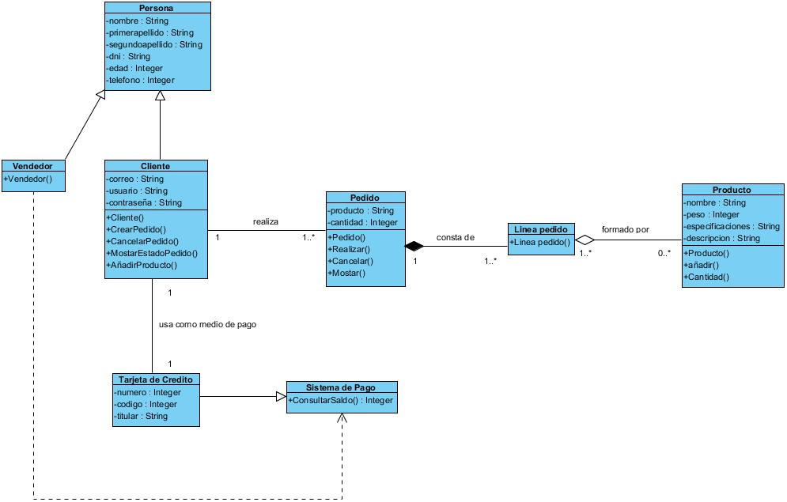
7.Implementación Etapas

Slide 8
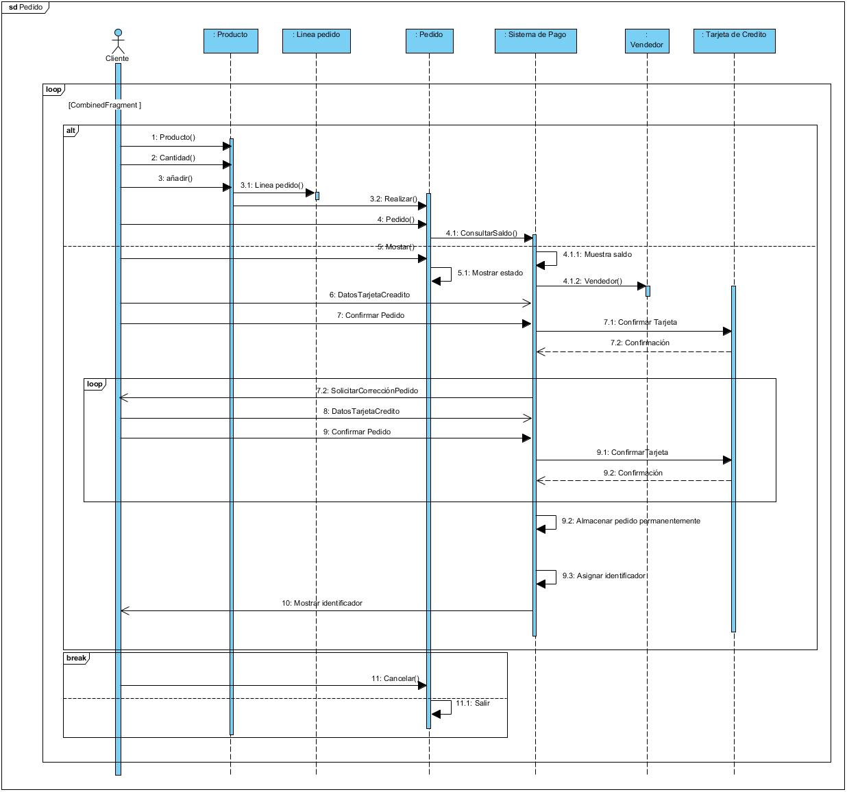
7.Implementación Etapas

Slide 9
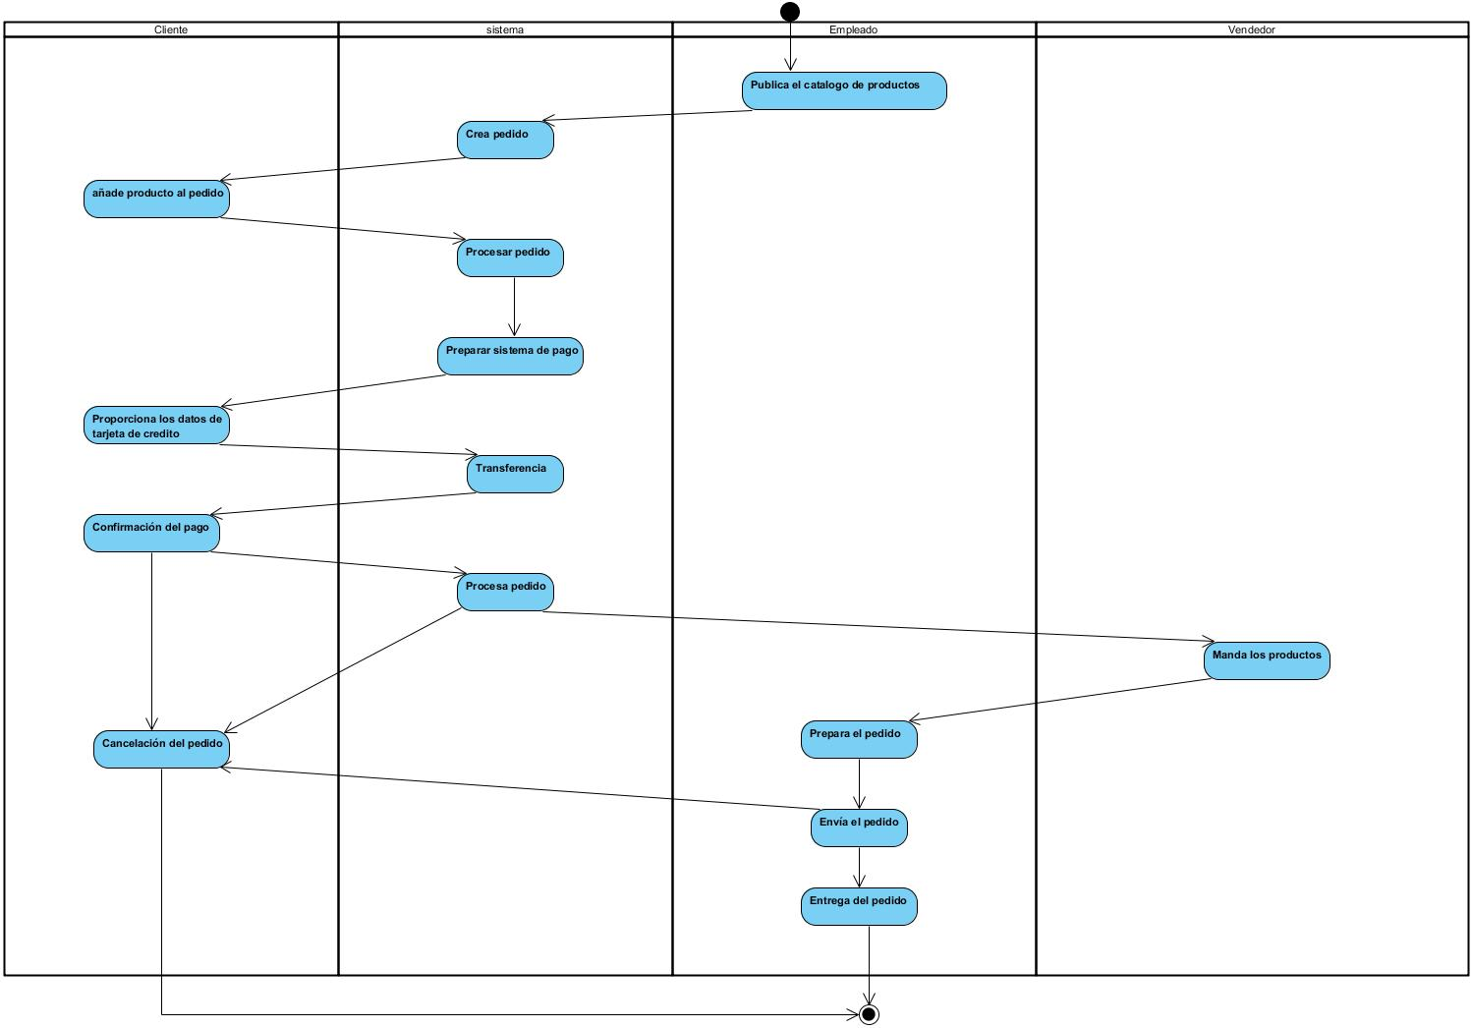
7.Implementación Etapas

Slide 10
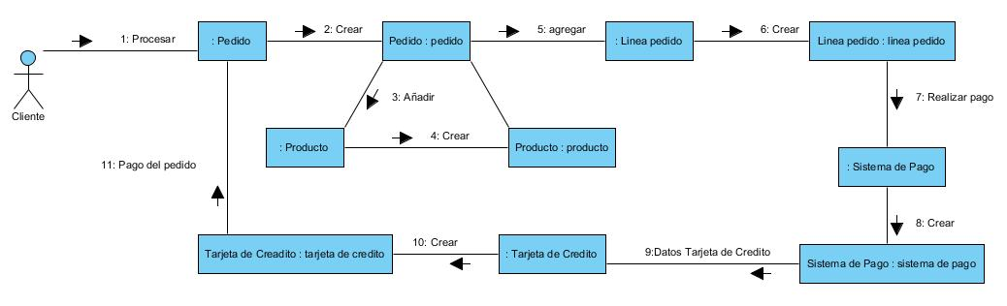
7.Implementación Etapas

